Slide 1
Chargenrückverfolgung in der Fleischwarenindustrie
Konzeption und prototypische Implementierung einer Blockchain-Technologie Lösung

Slide 2
Agenda
Chargenrückverfolgung in der Fleischwarenindustrie
Motivation
Problemstellung
Vorgehen / Methodik
Ziele
Zeitplan

Slide 3
Motivation
Chargenrückverfolgung in der Fleischwarenindustrie
„Weltweit ist die Fleischerzeugung zwischen 2002 und 2012 um 23% und in Deutschland um 29% gestiegen. Die globalen Fleischexporte erhöhten sich im gleichen Zeitraum um 60%, in Deutschland sogar um 124%. Deutschland zählt sowohl beim Import als auch beim Export von Fleisch- und Fleischprodukten zu den bedeutendsten Handelsnationen weltweit.“
Quelle: Efken et al. (2015)

Slide 4
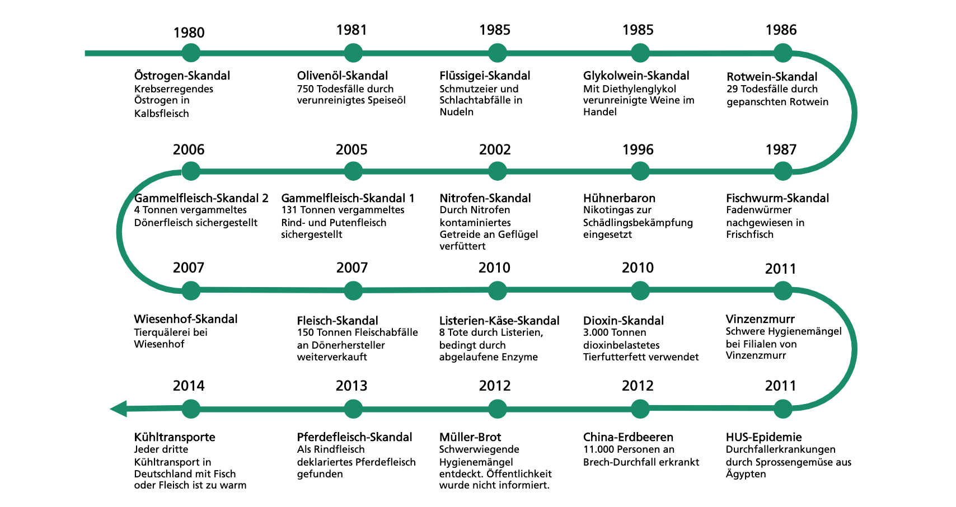
Motivation
Chargenrückverfolgung in der Fleischwarenindustrie
Lebensmittelsicherheit strategisch für die Industrie
Öffentlicher Druck durch Skandale
Umsetzung der EU-Verordnung 178/02
Wettbewerbsvorteil durch „freiwilliger“ Nachweiskette
„From the pork to the fork“

Slide 5
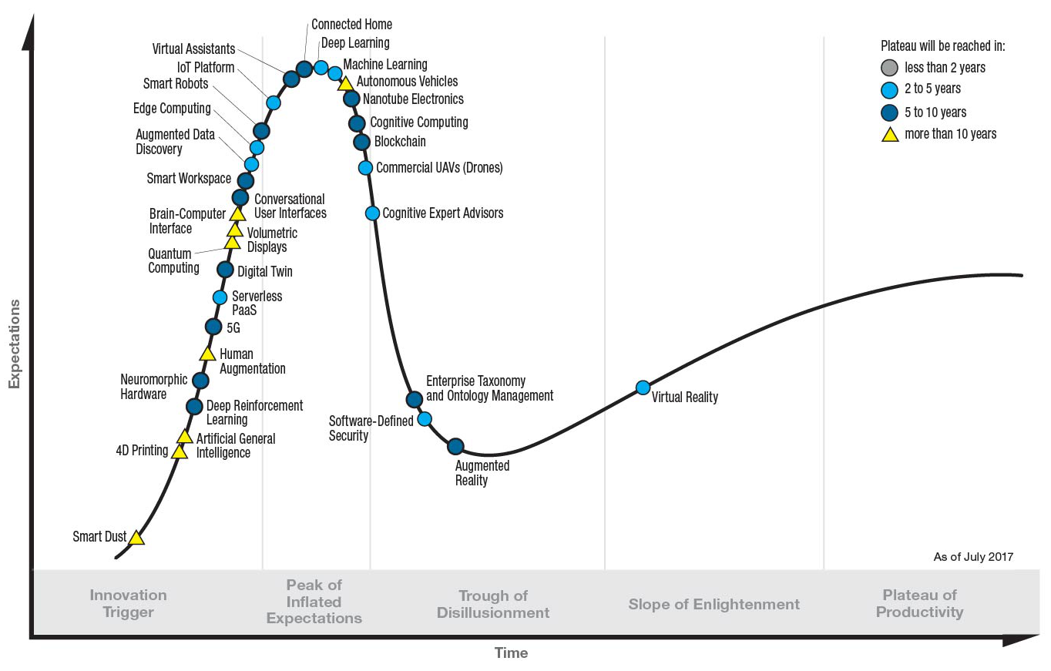
Motivation
Chargenrückverfolgung in der Fleischwarenindustrie
Hype Thema „Blockchain-Technologie“
Definition “Blockchain-Technologie“
Reifegrad der Technologie
Quelle: Panetta (2017)

Slide 6
Problemstellung
Chargenrückverfolgung in der Fleischwarenindustrie
Erfüllung der EU-Verordnung 178/02
Zentraler Ansatz bei den Akteuren der Lieferkette
Beispiel Praxispartner
SAP Global Batch Traceability
fTrace
Defizite
Systembrüche
Schutz vor Manipulation

Slide 7
Problemstellung
Chargenrückverfolgung in der Fleischwarenindustrie
FF1 Wie kann die Rückverfolgbarkeit von Chargen in der Fleischwarenindustrie entlang der gesamten Lieferkette mithilfe von Blockchain-Technologie realisiert werden?
FF1.1 Welche Anforderungen an ein System zur Rückverfolgbarkeit von Chargen werden seitens der Fleischwarenindustrie gestellt?
FF1.2 Welche Daten müssen in einer Blockchain persistiert werden, um eine Rückverfolgbarkeit zu ermöglichen?
FF1.3 Welche Blockchain-Technologie kommt in Frage um FF1 zu realisieren und den spezifischen Anforderungen der Fleischwarenindustrie gerecht zu werden?
FF1.4 Welche Systemarchitektur erfüllt die Anforderungen der Fleischwarenindustrie, um eine Chargenrückverfolgung zu realisieren?

Slide 8
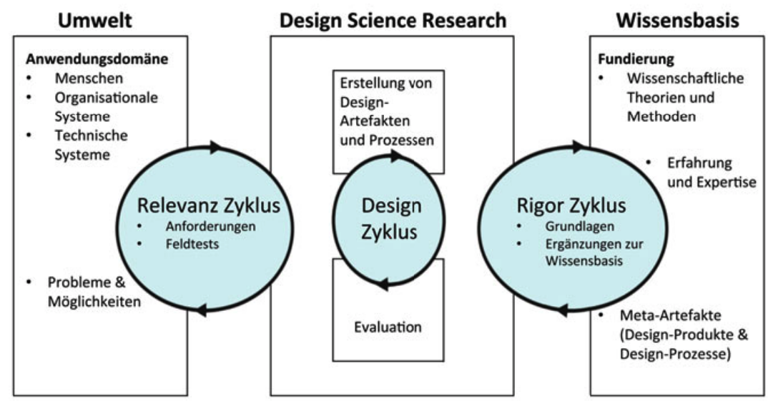
Vorgehen / Methodik
Chargenrückverfolgung in der Fleischwarenindustrie
Relevanz Zyklus
Betrachtung der bisherigen Supply Chain Systeme und der Wertschöpfungskette inkl. einzelnen Geschäftsprozesse
Rigor Zyklus
Fundament für wissenschaftliche Relevanz
Sicherstellung von Innovation
Ausschluss von Replizierung
Design Zyklus
Erstellung von Artefakten (Prototyping)
Evaluation durch Experteninterviews
Quelle: Trepper (2015)

Slide 9
Ziele
Chargenrückverfolgung in der Fleischwarenindustrie
Identifikation verwandter Arbeiten aus Wissenschaft und Praxis
Anforderungserhebung und –analyse mit Praxispartner
Funktional
Qualitativ
Rahmenbedingungen
Prozessaufnahme und -analyse
Schwachstellenanalyse des Ist-Prozess
Modellierung eines Soll-Prozess bei Einsatz von “Blockchain-Technologie“

Slide 10
Ziele
Chargenrückverfolgung in der Fleischwarenindustrie
SWOT-Analyse als Vorbereitung für eine Nutzwertanalyse
Ableitung eines Systementwurfs
Entwicklung eines Prototyps
Evaluation des Prototyps durch Experteninterview

Slide 11
Zeitplan
Chargenrückverfolgung in der Fleischwarenindustrie
Gantt-Chart Bild
Phase | Wochen
Literaturrechere | 2
Grundlagen schreiben | 4
Anforderungserhebung mit Praxispartner | 3
Prototyping | 6
Experteninterviews durchführen | 2
Auswertung | 2
Restarbeiten | 3

Slide 12
Literatur
Chargenrückverfolgung in der Fleischwarenindustrie
Buterin, V. (2014). White Paper. http://bit.ly/2KOC6mK. abgerufen am 23.05.2018.
Cardano (2017). Why we are building Cardano. https://goo.gl/4xcTW1. aufgerufen am 05.04.2018.
carVertical (2017). Whitepaper. https://www.carvertical.com/carvertical- whitepaper.pdf?updated=20171224. aufgerufen am 05.04.2018.
Die Grünen (2013). PFERDEFLEISCHSKANDAL: WO BLEIBEN DIE GESETZE?! http://bit.ly/2Do1Lkj. aufgerufen am 09.02.2019.
Drescher, D. (2017). Blockchain Grundlagen : Eine Einführung in die elementaren Konzepte in 25 Schritten. mitp, Frechen, 1. Auflage. edition.
Efken, J., Deblitz, C., Kreins, P., Krug, O., Kueest, S., Peter, G., and Hass, M. (2015). Stellungnahme zur aktuellen Situation der Fleischerzeugung und Fleischwirtschaft in Deutschland.
Europa Parlament und Europäischer Rat (2002). Verordnung (EG) Nr. 178/2002 des Europäischen Parlaments und des Rates. https://eur-lex.europa.eu/legal- content/DE/TXT/?uri=CELEX:32002R0178. abgerufen am 07.02.2019.
Florian Glatz, Friederike Ernst, J. L. (2018). Deutsche Regierung setzt auf Blockchain. https://goo.gl/qzFfhE. abgerufen am 05.04.2018.
Hevner, A. (2007). A three cycle view of design science research. Scandinavian Journal of Information Systems, 19.
Hevner, A. (2010). Design research in information systems : theory and practice. Hevner, A. R., March, S. T., Park, J., and Ram, S. (2004). Design science in information systems research. MIS Quarterly, 28(1):75–105.
Kuechler, B. and Vaishnavi, V. (2008). On theory development in design science research: anatomy of a research project. European Journal of Information Systems, 17(5):489–504.
Menezes, A. J. (1997). Handbook of applied cryptography.
Nakamoto, S. (2009). Bitcoin: A Peer-to-Peer Electronic Cash System. http://bit.ly/2KL3zWM. abgerufen am 23.05.2018.
Panetta, K. (2017). Top Trends in the Gartner Hype Cycle for Emerging Technologies, 2017. https://goo.gl/acfrrr. abgerufen am 05.04.2018.

Slide 13
Literatur
Chargenrückverfolgung in der Fleischwarenindustrie
Peffers, K., Rothenberger, M., and Kuechler, B., editors (2012). Design Science Research in Information Systems. Advances in Theory and Practice. Springer Berlin Heidelberg.
Platzer, J. (2014). Bitcoin : kurz & gut. O’Reilly Verlag, Ko ̈ln. SAP SE (2019). IDocs (SAP Library. http://bit.ly/2tUpZhD. abgerufen am 06.03.2019.
Siepermann, C., Vahrenkamp, R., Siepermann, M., and Amann, M. (2015). Risikomanagement in Supply Chains : Gefahren abwehren, Chancen nutzen, Erfolg generieren.
Simon, H. A. (1996). The sciences of the artificial. MIT Press, 3 edition.
Trepper, T. (2015). Fundierung der Konstruktion agiler Methoden : Anpassung, Instanziierung und Evaluation der Methode PiK-AS. Springer Fachmedien Wies- baden, Wiesbaden s.l.
Tribis, Y., Bouchti, A. E., and Bouayad, H. (2018). Supply chain management based on blockchain: A systematic mapping study. MATEC Web of Conferences, 200:00020.
Wilde, T. and Hess, T. (2007). Forschungsmethoden der Wirtschaftsinformatik; Eine empirische Untersuchung. Wirtschaftsinformatik, 49(4).
Yergeau, F., Sperberg-McQueen, M., Maler, E., Paoli, J., and Bray, T. (2008). Extensible Markup Language (XML) 1.0 (Fifth Edition). W3C recommendation, W3C. http://www.w3.org/TR/2008/REC-xml-20081126/.

